Slide 1
Conseil Municipal
12 février 2026

Slide 2
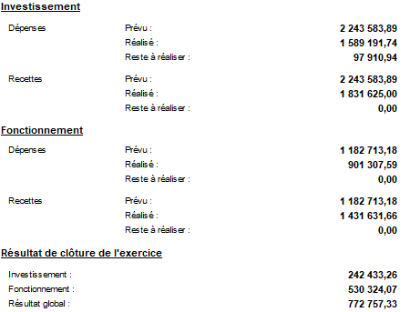
Compte administratif 2025

Slide 3
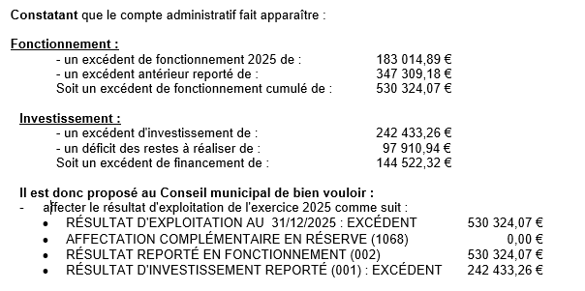
Compte administratif 2025 – Affectation du résultat

Slide 4
Vote des taux 2026
Les conseils municipaux votent chaque année les taux des taxes foncières, de la taxe d’habitation sur les résidences secondaires et autres locaux non meublés non affectés à l’habitation principale y compris les logements vacants.
Les taux doivent varier dans une même proportion par rapport aux taux des taxes appliqués l’année précédente.
Taux 2025
Taxe d’habitation : 13,7%
Taxe foncière sur les propriétés bâties (TFPB) : 34,64%
Taxe foncière sur les propriétés non bâties (TFPNB) : 58,69 %
Proposition 2026
Taxe d’habitation : 13,7%
Taxe foncière sur les propriétés bâties (TFPB) : 34,64%
Taxe foncière sur les propriétés non bâties (TFPNB) : 58,69 %

Slide 5
Budget Primitif 2026 – Recettes de fonctionnement
Chapitre | Désignation | Total Budget 2025 | Proposition 2026
013 | Atténuations de charges | 5 000,00 | 1 000,00
70 | Produits des services, domaine et ventes diverses | 46 800,00 | 50 000,00
73 | Impôts et taxes | 43 304,00 | 43 304,00
731 | Impositions directes | 464 000,00 | 460 000,00
74 | Dotations et participations | 255 000,00 | 248 000,00
75 | Autres produits de gestion courante | 24 500,00 | 21 300,00
76 | Produits financiers | 0,00 | 0,00
77 | Produits spécifiques | 0,00 | 0,00
78 | Reprises sur amortissements, dépréciations et prov | 273,00 | 0,00
002 | Excédent de fonctionnement reporté | 347 309,18 | 530 324,07
 | Total Général | 1 182 713,18 | 1 352 628,07
013 : Remboursements de salaires en cas d’arrêt maladie
70 : Ajustement par rapport au réalisé 2025
731 : Incertitude budgétaire, prévision à la baisse
74 : Incertitude budgétaire, prévision à la baisse (DETR Incendie demandée plus faible)
75 : légère baisse, ajustement sur le réalisé 2025
002 : La vente du 40 rue de Blois explique cet excédent important qui devra permettre une dynamique d’investissements futurs

Slide 6
Budget Primitif 2026 – Dépenses de fonctionnement
Objectif limiter au maximum l’augmentation des dépenses tout en tenant compte des obligations communales : des choix ont été nécessaires.
Attention le BP 2025 en fin d’année intègre les Décisions Modificatives liées à la vente du 40 rue de Blois et sont parfois éloignés du réalisé
011 : +0,7% par rapport au BP 2025 initial (inflation). Les choix 2025 ont été prolongés du fait des incertitudes sur les recettes (fiscales et dotations)
012: -1% par rapport au BP initial 2025: Augmentation de la cotisation patronale CNRACL +3 pts mais suppression de l’obligation d’avoir le financement pour le poste en disponibilité
65 : +5,5% Contribution exceptionnelle au SDIS +7000€ ; Indemnités prévues pour 4 adjoints ; Subventions aux associations: 300€ pour animation culturelle aux amis de la Bibliothèque (Convention). Pas de demandes autres à ce jour.
66 : -30% Baisse du taux du Livret A donc baisse du taux de l’emprunt de la rue d’Enfer. Fin du Prêt pour le parking de l’église
Chap. | Désignation | Budget 2025 | Budget 2026
011 | Charges à caractère général | 333 218,46 | 254 575,00
012 | Charges de personnel et frais assimilés | 373 014,73 | 340 000,00
014 | Atténuations de produits | 57 990,00 | 63 500,00
65 | Autres charges de gestion courante | 110 959,50 | 116 737,00
66 | Charges financières | 50 000,00 | 35 000,00
67 | Charges spécifiques | 500,00 | 500,00
68 | Dotations provisions semi-budgétaires | 61,50 | 40,00
023 | Virement à la section d'investissement | 248 240,39 | 533 124,07
042 | Opérations d’ordre de transfert entre sections | 8 728,60 | 9 152,00
 | Total Général | 1 182 713,18 | 1 352 628,07

Slide 7
Budget Primitif 2026 – Dépenses d’investissement
16 : Emprunts salle des fêtes, parking de l’église, et début du remboursement pour la Rue d’Enfer (y compris remboursement anticipé: 350 000€ au moins)
204 : Enfouissement réseaux rue du Lavoir et début de la rue du 8 mai (voté en 2020, 85 000€) + travaux éventuels sur éclairage public
21 Projets communaux :
Aménagement centre bourg : aménagement de la rue de Blois, signalisations diverses dans le bourg, abribus Fourchette
Sentiers de randonnées : projets de voies douces
Aménagement du cimetière : travaux à prévoir sur le caveau communal
Salle des fêtes : réparations diverses
Services techniques: achats/ remplacement de matériels éventuels (tronçonneuse, tondeuse, panneaux de signalisation…), mise aux normes bâtiment services techniques
Mairie : mise aux normes électriques, changement matériel informatique (sécurité numérique)
Ecole : réparations diverses
Rue d’Enfer : Reliquat + frais d’acte pour trottoir
Parking : projet d’aménagement définitif
Autres bats publics : allée de Moncé
Chap./Opé. | Désignation |  | Report 2025 | Proposition 2026 | Total Budget 2026
40 | Opérations d'ordre |  | 9992,00 |  | 0,00
16 | Emprunts et dettes assimilés |  | 0,00 | 500 000,00 | 500 000,00
20 | Immobilisations incorporelles |  | 0,00 | 0,00 | 0,00
204 | Subventions d'équipement versées |  | 1 029,21 | 135 000,00 | 136 029,21
21 | Immobilisations corporelles |  | 96 881,73 | 306 798,39 | 403 680,12
11 | Aménagement centre bourg |  | 9 992,00 | 75 000,00 | 84 992,00
12 | Sentiers de randonnées |  |  | 28 798,39 | 28 798,39
13 | Aménagement cimetière |  |  | 40 000,00 | 40 000,00
22 | Salle des fêtes |  | 1 006,56 | 10 000,00 | 11 006,56
32 | Services techniques |  | 200,00 | 20 000,00 | 20 200,00
34 | Batiment Mairie |  | 1 130,40 | 15 000,00 | 16 130,40
35 | Batiment école |  | 2118,40 | 13000,00 | 15 118,40
43 | Maison des associations |  |  | 10000,00 | 10 000,00
52 | Rue d'Enfer - Bassins de rétention |  | 82434,37 | 45000,00 | 127 434,37
62 | Parking station épuration |  |  | 20 000,00 | 20 000,00
63 | Autres batiments publics |  |  | 30 000,00 | 30 000,00
 | Total Général |  | 97 910,94 | 941 798,39 | 1 039 709,33

Slide 8
Budget Primitif 2026 – Recettes d’investissement
10 : Pas notification à ce jour du montant définitif du FCTVA, prévision à 120 000€. S’il est supérieur, pourra donner lieu à une DM.
13 : DETR 2025 reste à percevoir
16 : Pas d’emprunt
Les excédents de 2025 vont permettre de rembourser par anticipation sans frais une partie de l’emprunt contracté pour la rue d’Enfer, réduisant ainsi la charge de la dette pour les années à venir et facilitant la mise en place de nouveaux projets.
Chap. | Désignation | Total Budget
10 | Dotations, fonds divers et reserves | 120 000,00
13 | Subventions d'investissement reçues | 135 000,00
16 | Emprunts et dettes assimilés | 0
001 | Excédent d'investissement reporté | 242 433,26
021 | Virement de la section de fonctionnement | 533 124,07
040 | Opérations d’ordre de transfert entre sections | 9 152,00
 | Total Général | 1 039 709,33

Slide 9
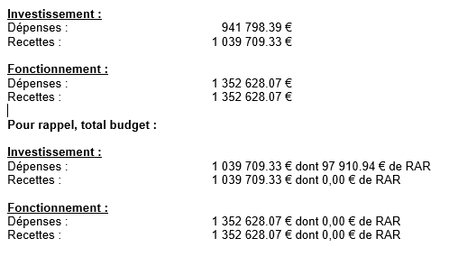
Budget Primitif 2026

